Slide 1
Introducción Cloud, IAM y Virtual Machines
Juan Pablo Alvarado Velásquez

Slide 2

Qué es Cloud?
Cloud son tecnologías que habilita al usuario el consumo de servicios pagando solo por lo que se consume. Servicios de computación a través de internet.
Escalabilidad y Elasticidad se refiere a la capacidad de hacer crecer o decrecer las características físicas.
Flexibilidad a la capacidad de ajustar y desplegar rápidamente soluciones a las necesidades particulares de la organización.

Slide 3
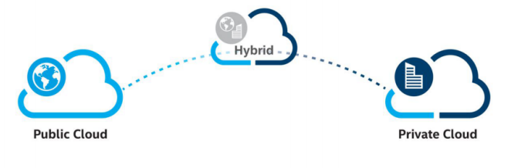
Tipos de Nube
Notes:
Las nubes públicas son el tipo más común de implementación de informática en la nube. Los recursos en la nube (como los servidores y el almacenamiento) son propiedad de un proveedor de servicios en la nube que los administra y los ofrece a través de Internet. Con una nube pública, todo el hardware, el software y los demás componentes de la infraestructura subyacente son propiedad del proveedor de nube, que también los administra. Una nube híbrida es un tipo de informática en la nube que combina la infraestructura del entorno local, o una nube privada, con una nube pública. Las nubes híbridas permiten que los datos y las aplicaciones se muevan entre los dos entornos. Una nube privada está compuesta por recursos informáticos en la nube que utiliza exclusivamente una empresa u organización. La nube privada puede ubicarse físicamente en el centro de datos local de su organización u hospedarla un proveedor de servicios externo. Sin embargo, en una nube privada, los servicios y la infraestructura siempre se mantienen en una red privada, y el hardware y software se dedican únicamente a su organización.

Slide 4
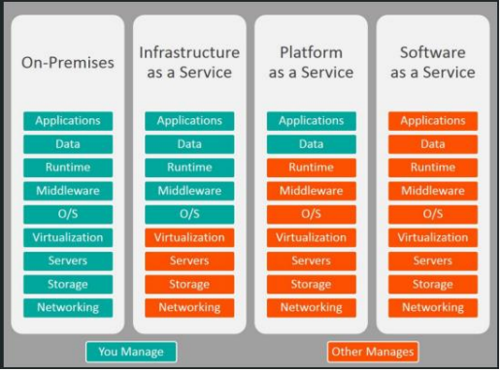
Modelos de Servicios
Notes:
Dependiendo de las necesidades de las empresas o los profesionales, puede ser más atractivo un modelo IaaS, PaaS o SaaS.
La diferencia fundamental entre estos tres tipos de plataformas viene dada por el tipo de mantenimiento y soporte que ofrezca el proveedor del servicio. Por ejemplo, en una plataforma IaaS el usuario tiene acceso al software instalado y su configuración, cosa que los usuarios de un servicio Saas no tienen. En cambio un servicio PaaS sólo tiene acceso al software que forme la plataforma de desarrollo a utilizar.
En cuanto a seguridad también hay diferencias notables. En un entorno IaaS la seguridad de las aplicaciones instaladas recae en el usuario que debe estar atento a qué versión instalar y a que la misma permanezca actualizada. Sin embargo, en un entorno SaaS o PaaS, la seguridad de las aplicaciones instalada recae en el proveedor del servicio, que se encarga de su instalación y actualización.
IaaS Con un modelo de IaaS, las empresas tienen acceso bajo demanda a recursos de computación escalables como servicios a través de Internet. De este modo, se elimina la necesidad de aprovisionar, configurar o gestionar las infraestructuras y solo se paga por el uso que se hace de estos recursos. PaaS
Con un modelo de IaaS, las empresas tienen acceso bajo demanda a recursos de computación escalables como servicios a través de Internet. De este modo, se elimina la necesidad de aprovisionar, configurar o gestionar las infraestructuras y solo se paga por el uso que se hace de estos recursos.
SaaS
El software como servicio (SaaS) permite a los usuarios conectarse a aplicaciones basadas en la nube a través de Internet y usarlas. Algunos ejemplos comunes son el correo electrónico, los calendarios y las herramientas ofimáticas (como Microsoft Office 365).

Slide 5
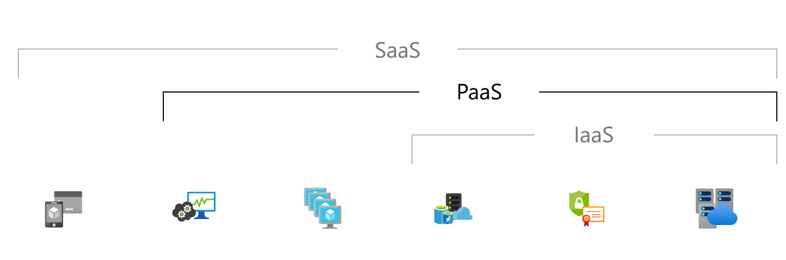

Slide 6
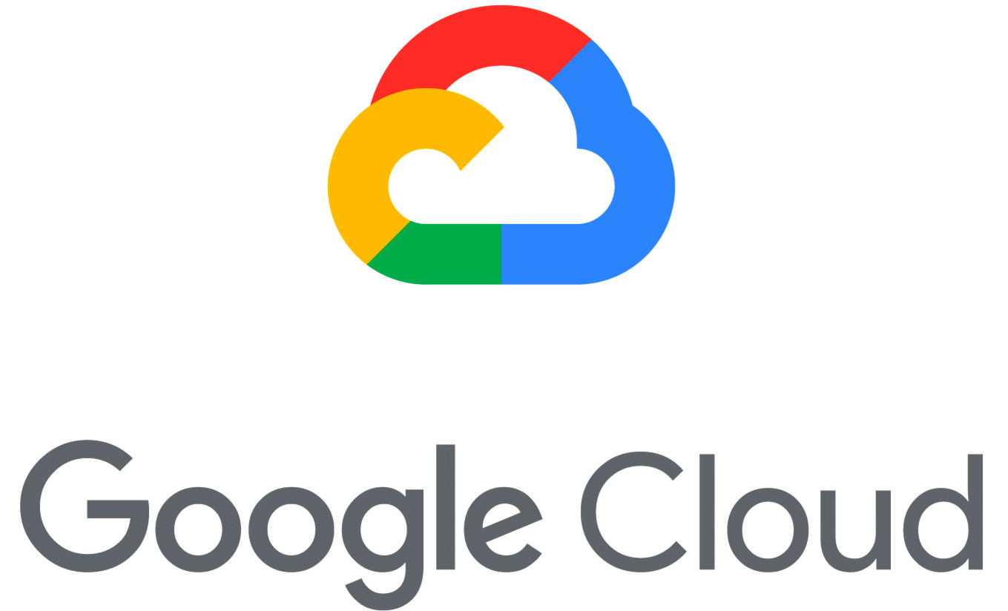



Existen diversas nubes
Notes:
Existen diversas nubes, pero por el momento nos centraremos solamente en AWS!

Slide 7
AWS
Es la plataforma en la nube más adoptada y completa en el mundo, que ofrece más de 175 servicios integrales de centros de datos a nivel global. Millones de clientes, incluyendo las empresas emergentes que crecen más rápido, las compañías más grandes y los organismos gubernamentales líderes, están utilizando AWS para reducir los costos, aumentar su agilidad e innovar de forma más rápida.

Slide 8
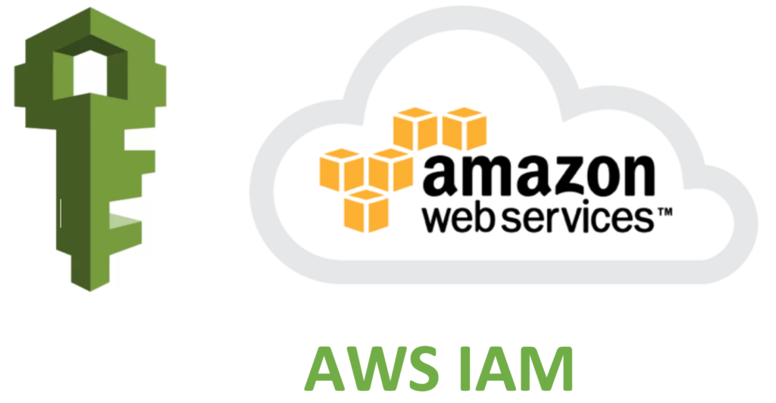
AWS IAM

Slide 9
AWS IAM (Identity Access Management)
Es un servicio web que permite controlar de forma segura y segmentada el acceso a los distintos recursos de AWS.
El usuario raíz se recomienda utilizarlo únicamente para crear el usuario administrador y para tareas de administración de cuentas y servicios.
Con este servicio es posible crear y administrar:
Usuarios
Grupos
Políticas
Roles

Slide 10
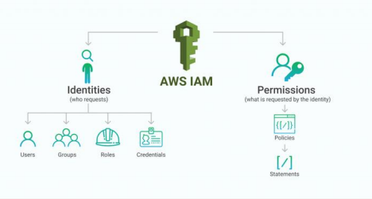
Estructura de IAM

Slide 11
CLOUD VMS

Slide 12
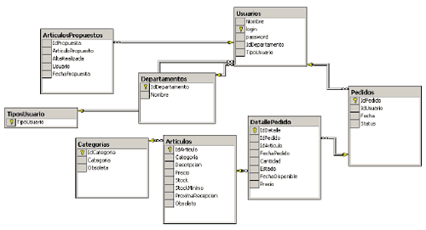
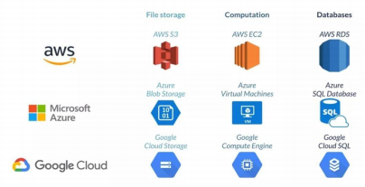
VMs en los distintos proveedores de Cloud

Slide 13
Amazon EC2
Amazon Elastic Compute Cloud (Amazon EC2) es un servicio web que proporciona capacidad informática en la nube segura y de tamaño modificable. Está diseñado para simplificar el uso de la informática en la nube a escala web para los desarrolladores. La sencilla interfaz de servicios web de Amazon EC2 permite obtener y configurar capacidad con una fricción mínima. Proporciona un control completo sobre los recursos informáticos y le permite ejecutarse en el entorno informático probado de Amazon.

Slide 14
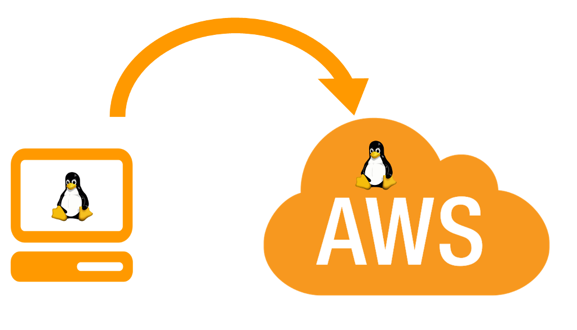
Servidores virtuales en la nube
7 veces menos horas de inactividad que el siguiente proveedor de nube más grande*
22 regiones y 69 zonas de disponibilidad a nivel mundial
Millones de clientes, desde pequeñas compañías hasta empresas emergentes
275 instancias para prácticamente cualquier necesidad empresarial

Slide 15

Security Groups
Un grupo de seguridad funciona como un firewall virtual que controla el tráfico de una o varias instancias.
De forma predeterminada, los grupos de seguridad permiten el tráfico de salida.
Las reglas del grupo de seguridad son siempre permisivas; no puede crear reglas que denieguen el acceso

Slide 16

Key Pairs
Amazon EC2 utiliza la criptografía de clave pública para cifrar y descifrar la información de inicio de sesión. En la criptografía de clave pública, se utiliza una clave pública para cifrar los datos; a continuación, el destinatario utiliza la clave privada para descifrarlos. El conjunto de clave pública y clave privada se denomina par de claves. La criptografía de clave pública le permite tener acceso de forma segura a las instancias utilizando la clave privada en lugar de una contraseña.

Slide 17
Demostración
Crear usuarios con distintos permisos (explicar sus permisos)
Crear una instancia EC2 y acceder por SSH
Instalar lo necesario para trabajar la EC2 con nodejs

